Slide 1
МБДОУ детский сад
«Родничок»
с. В-Нойбера
Портфолио
Воспитатель:
Усманова Имант Мутуевна

Slide 2
Содержание
1. Общие сведения о воспитателе.
2. Результаты педагогической деятельности.
3. Научно – методическая деятельность.
4. Приоритетные направления деятельности.
5.Результаты усвоения программного материала.
6. Достижения воспитанников.
7. Отзывы родителей.

Slide 3
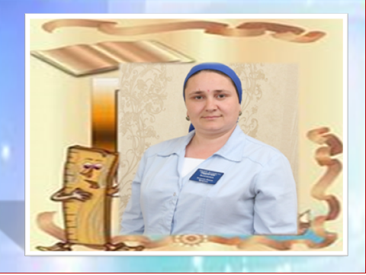
Общие сведения о воспитателе
УСМАНОВА ИМАНТ МУТУЕВНА
Образование: средне – специальное, в 1995 году закончила Гудермесское педагогическое училище, по специальности: «Учитель начальных классов»

Slide 4
РЕЗУЛЬТАТЫ ПЕДАГОГИЧЕСКОЙ ДЕЯТЕЛЬНОСТИ

Slide 6
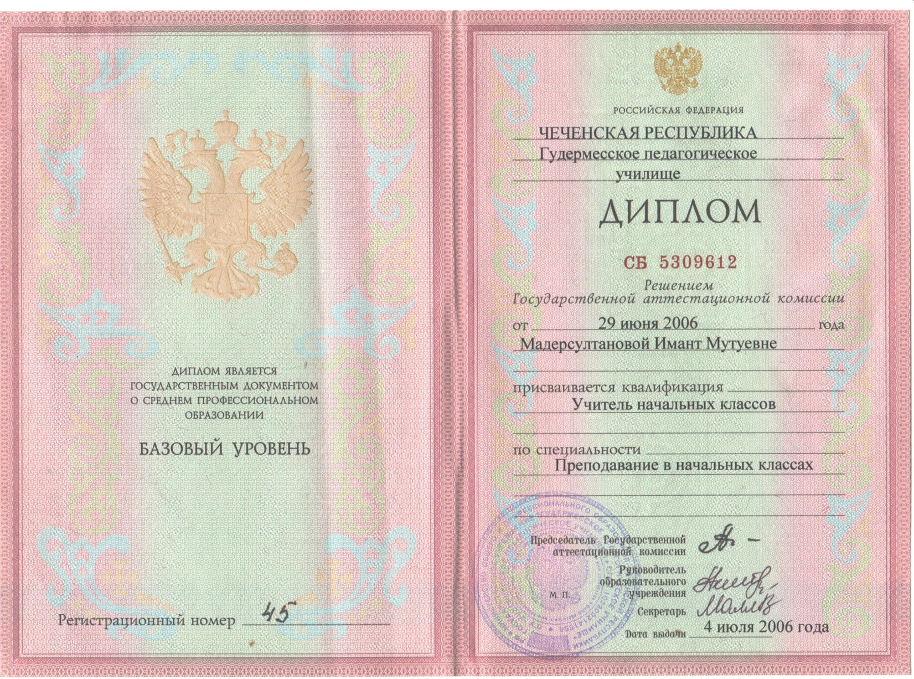
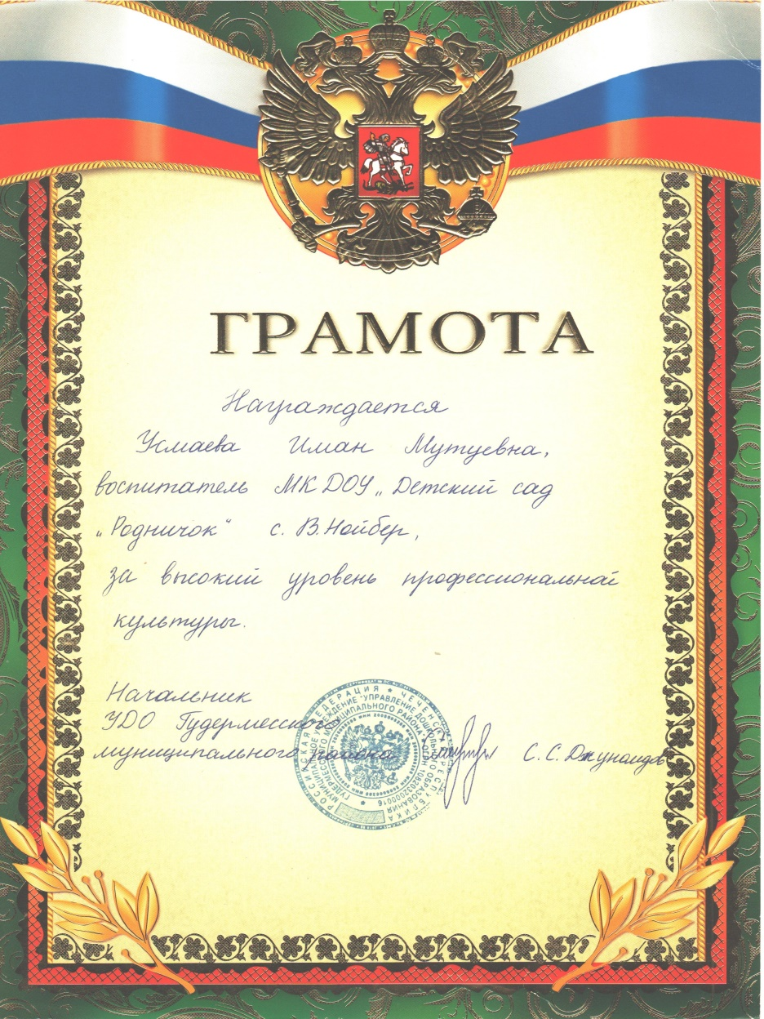
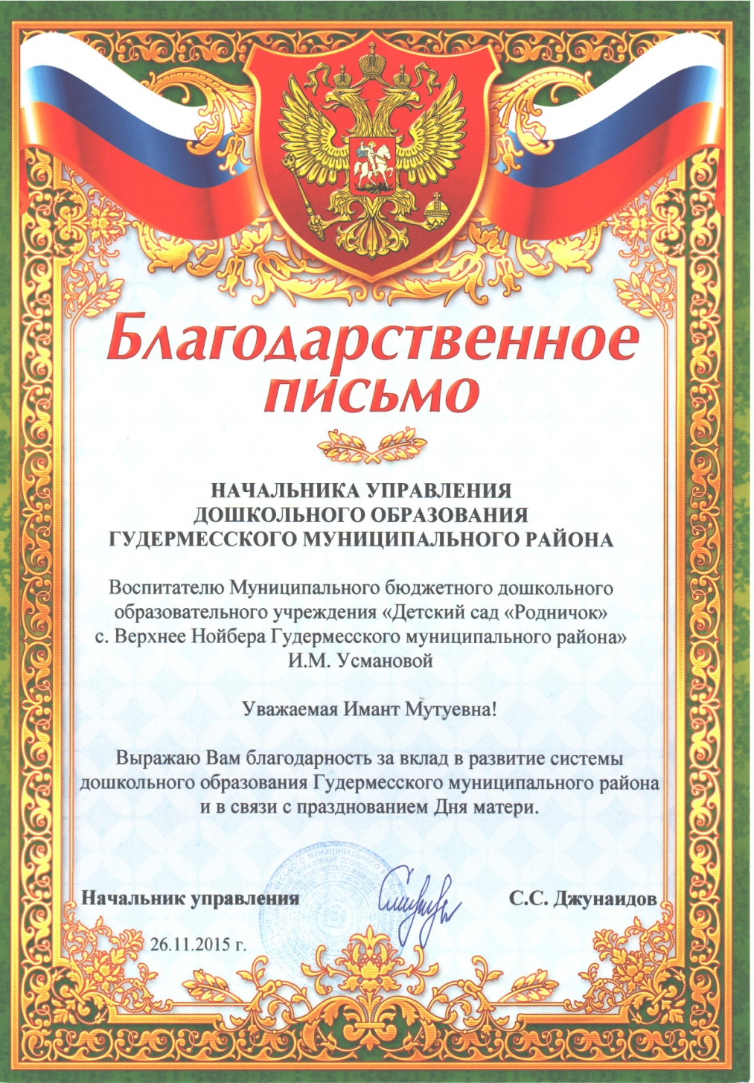

Slide 7
На свете много различных
профессий
И в каждом есть прелесть своя
Но нет благородней, нужней и полезней
Чем та, кем работаю я.
И если хвалой награждают поэта,
Иль славят артиста, врача
Горжусь я за них, потому что растила
Их воспитатель - Я.

Slide 8
НАУЧНО-МЕТОДИЧЕСКАЯ РАБОТА:
вхожу в состав Методического совета ДОУ;
являюсь членом творческой группы;
активный участник МО педагогов ДОУ;
являюсь наставником молодых специалистов.

Slide 9
Взаимодействие
с педагогами

Slide 10
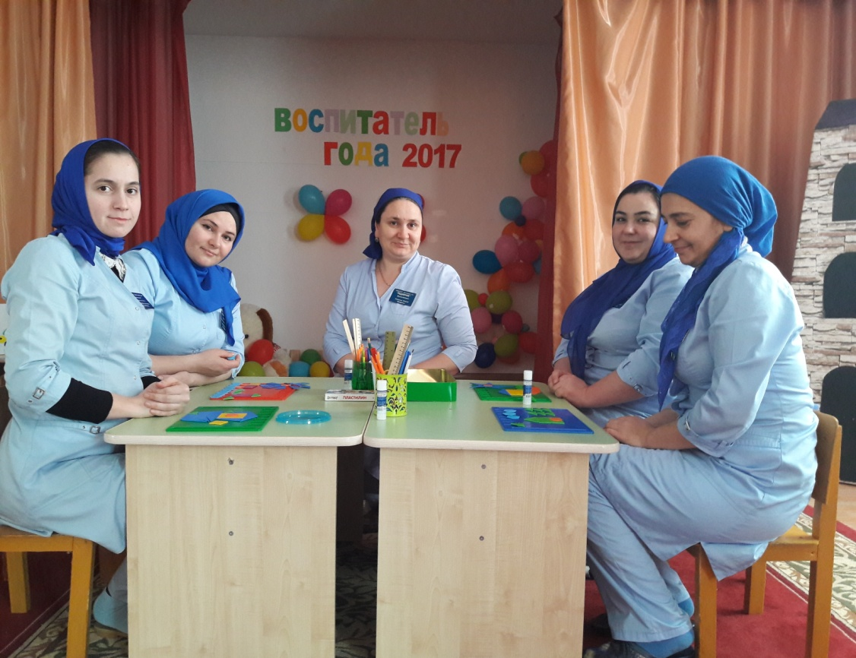
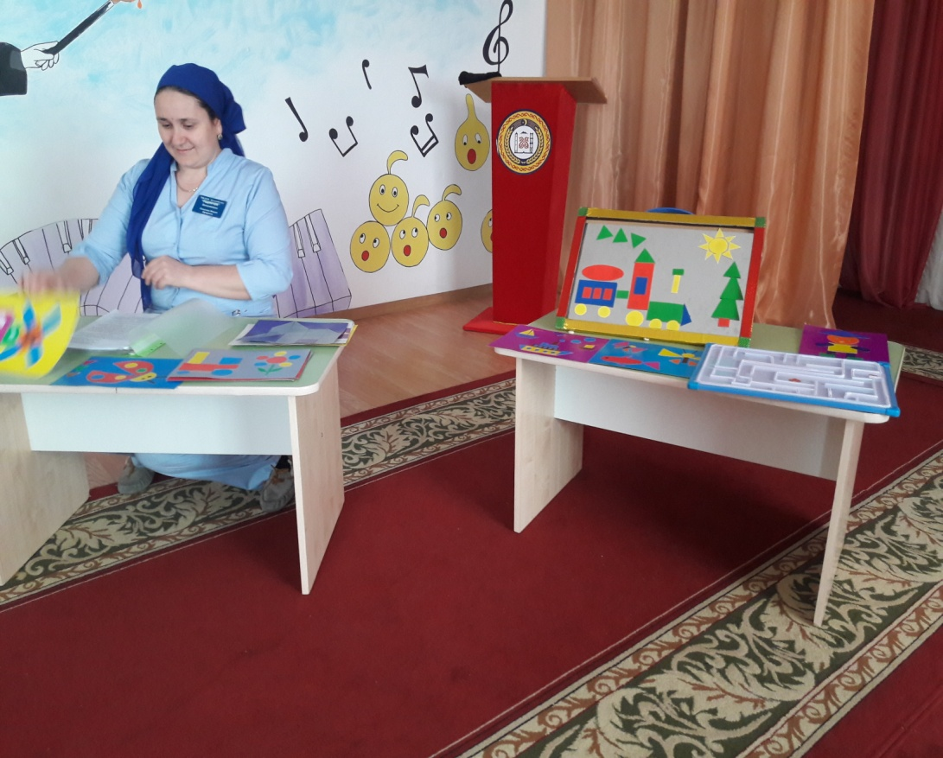

Slide 11
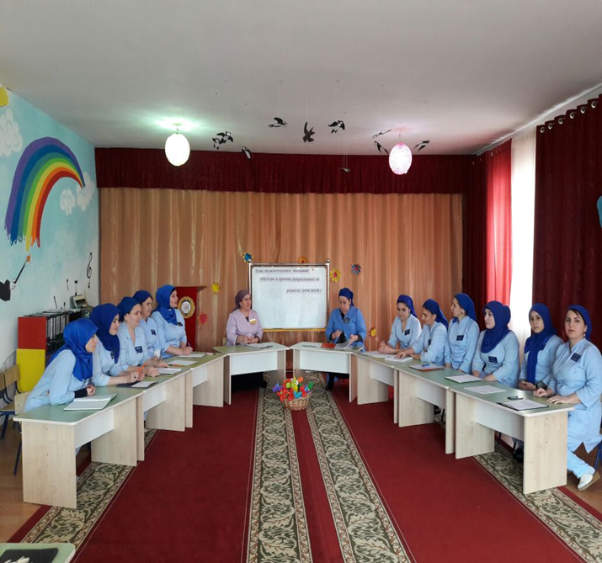

Slide 12
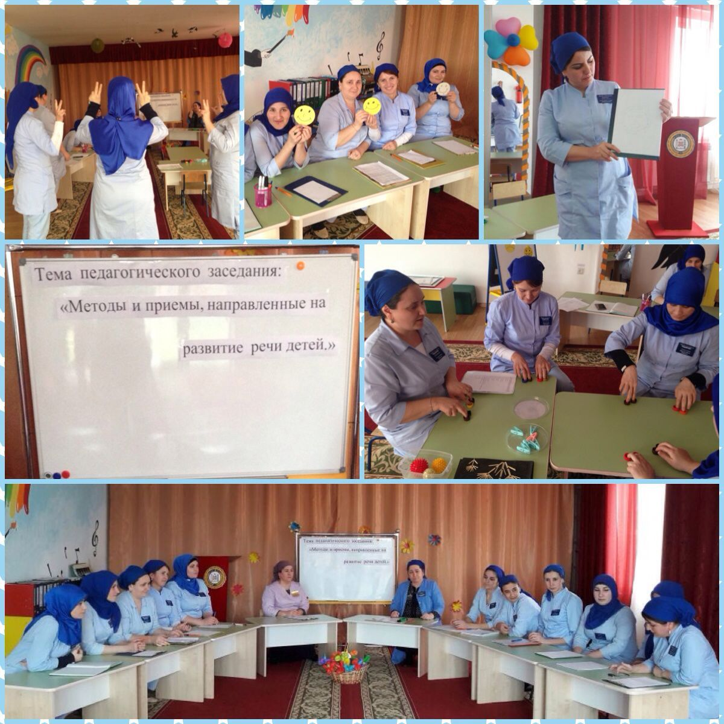

Slide 15
Работаю над самообразованием
по теме:
«Использование современных развивающих технологий
для интелектуального
развития детей».

Slide 16
Под моим руководством собрана
Картотека развивающих игр, созданы дидактические игры и наглядный материал своими руками
По методике В.Воскобовича,
Д.К. Кюзнера, З. Дьеныша

Slide 17
Программа «От рождения до школы»
Н. Е. Вераксы, Т. С. Комаровой,
М. А. Васильевой.
Использую на ряду с программой «От рождения до школы» парциальную программу: под редакцией Л. Пензулаевой «Физическая культура в детском саду».

Slide 18
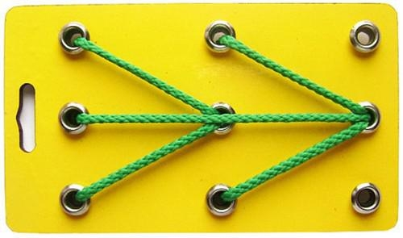
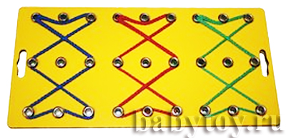
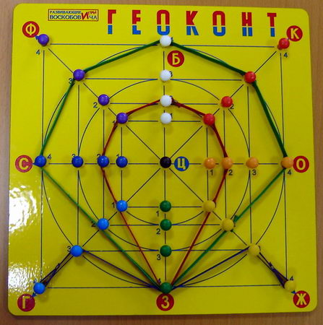
Игра «Шнуровка»
«Паутинка»

Slide 19
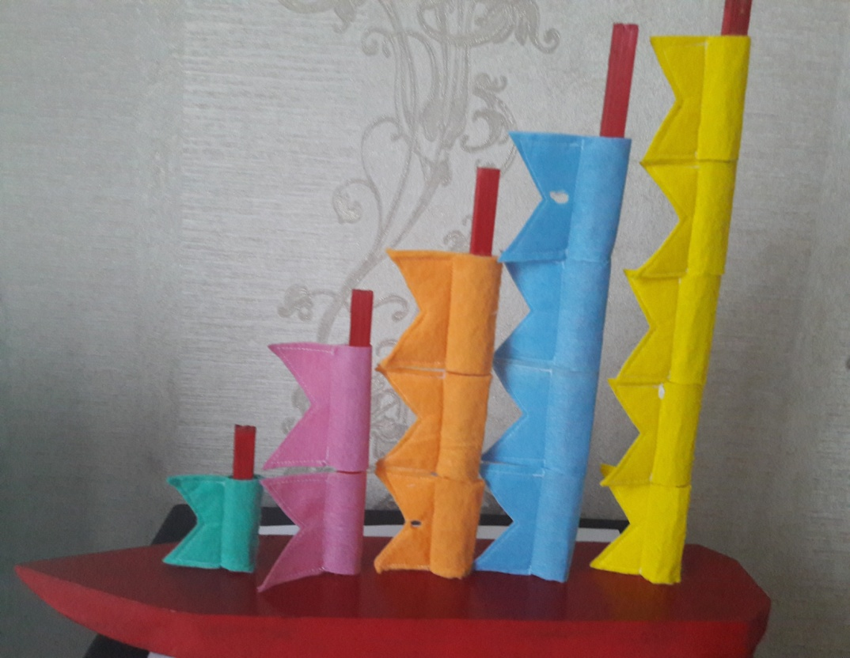
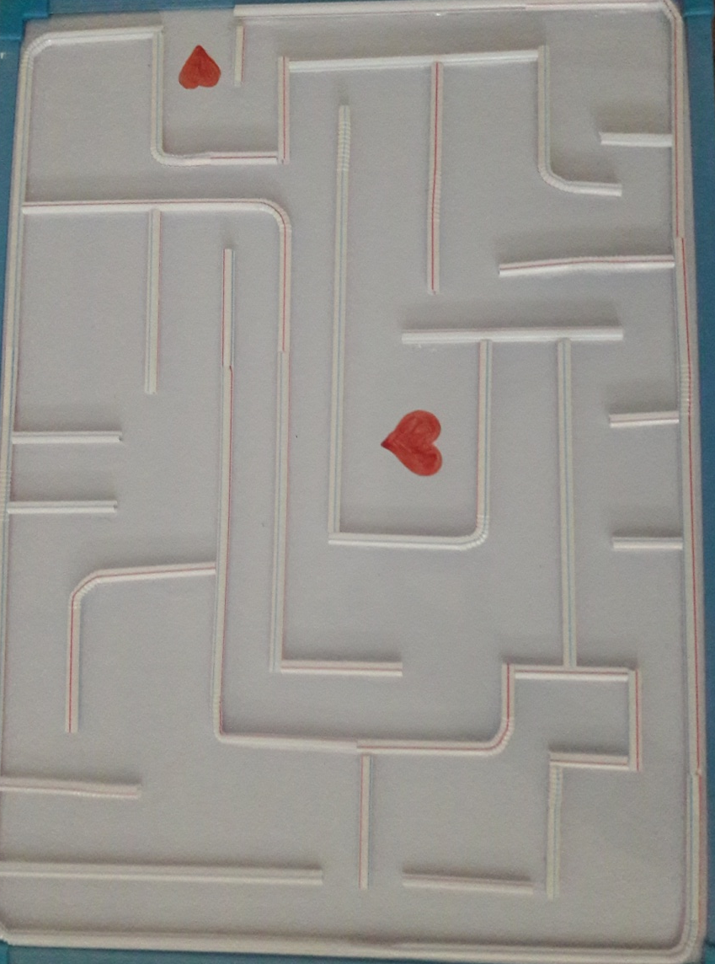

Slide 20
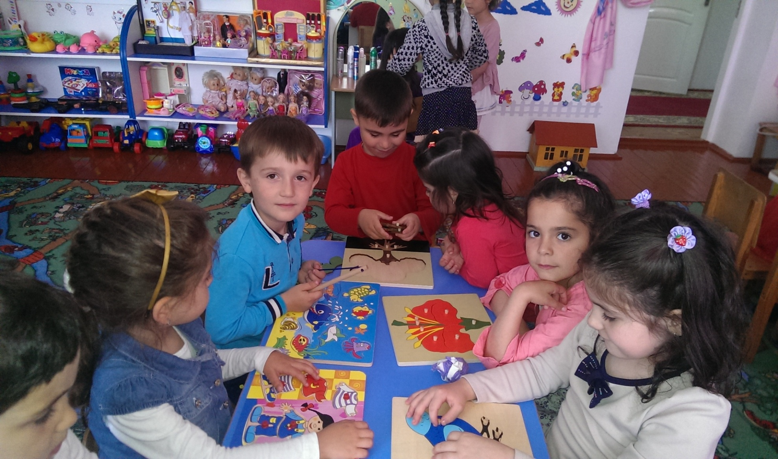
Игра «Логоформочка»

Slide 21
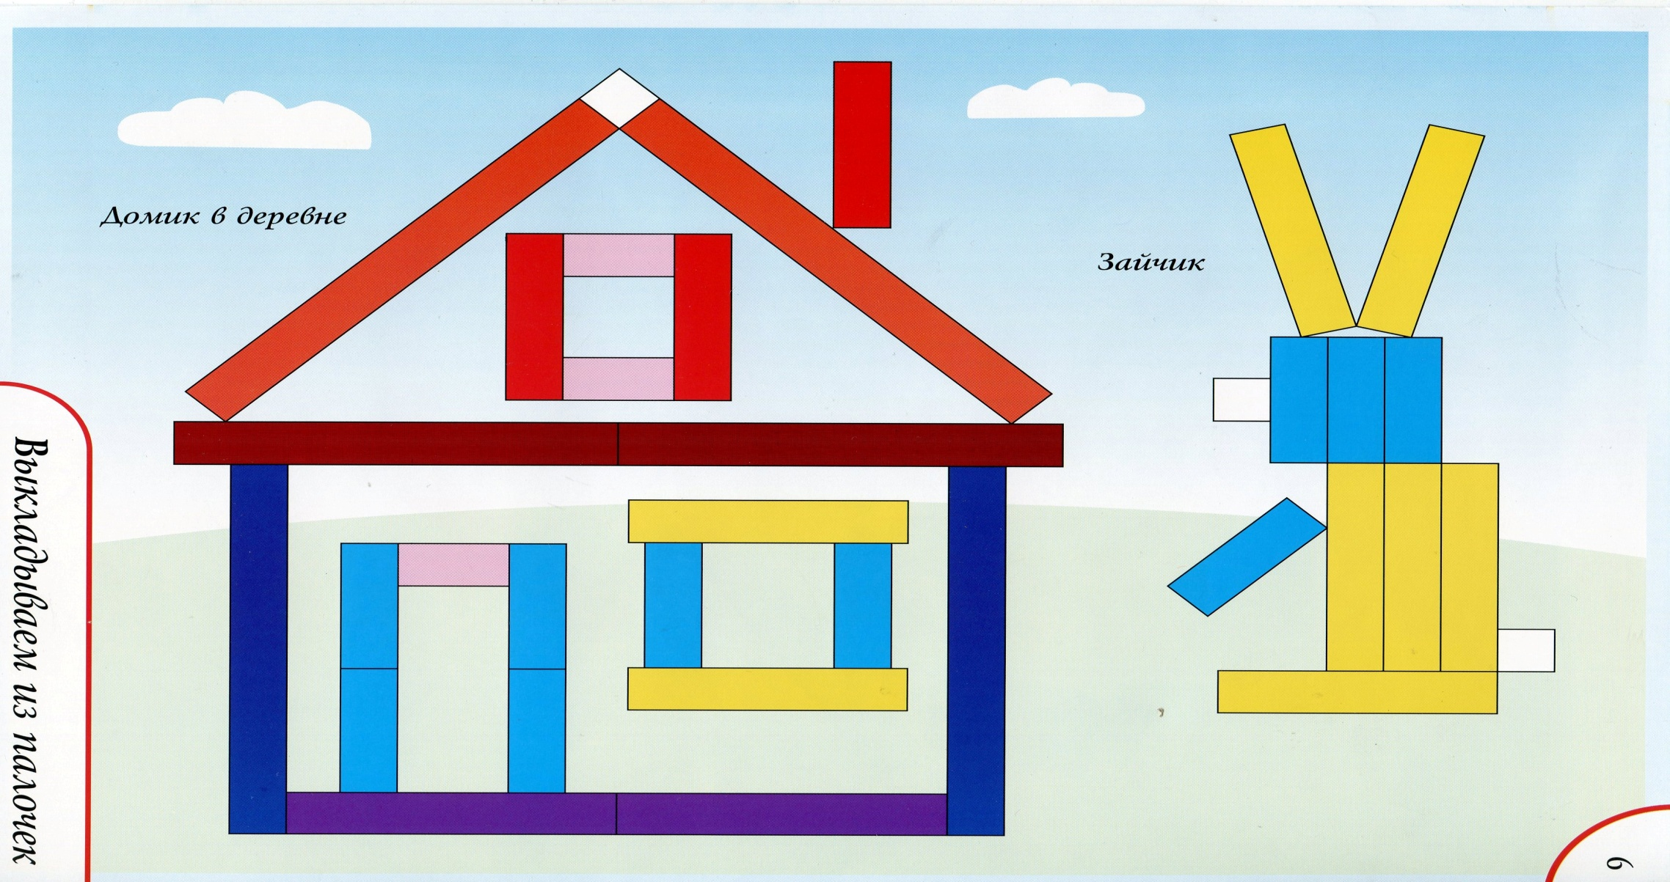
«Дидактические игры» Кюизенера

Slide 22
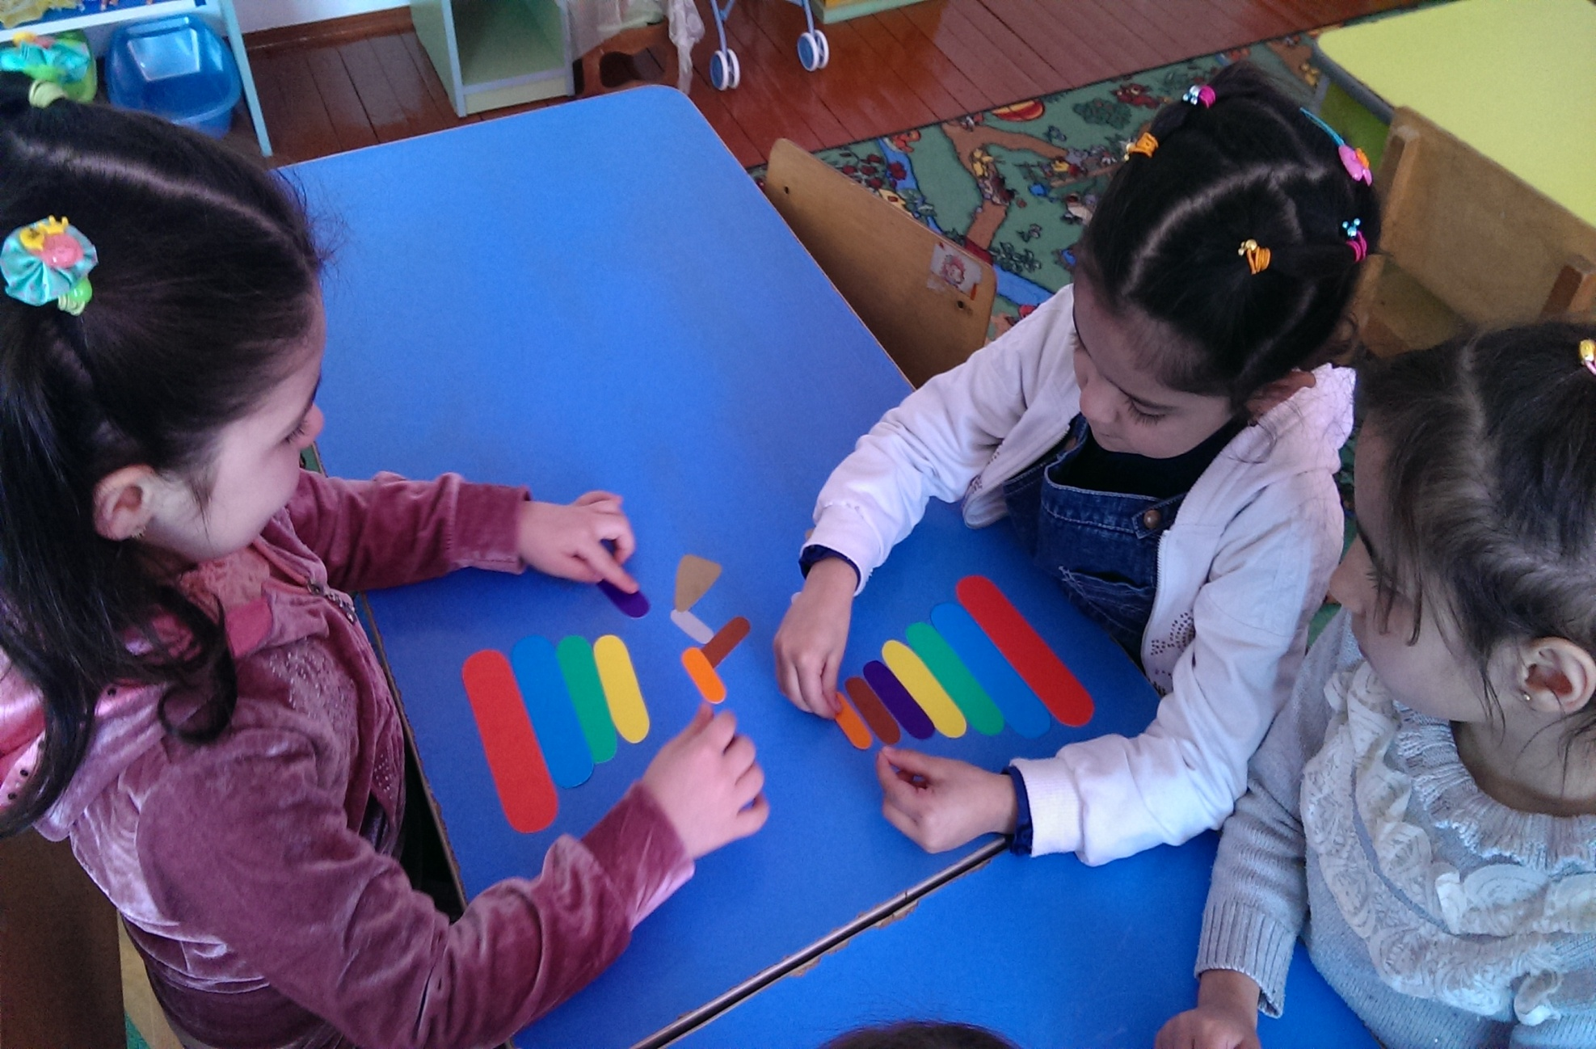

Slide 23
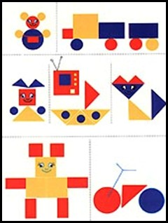
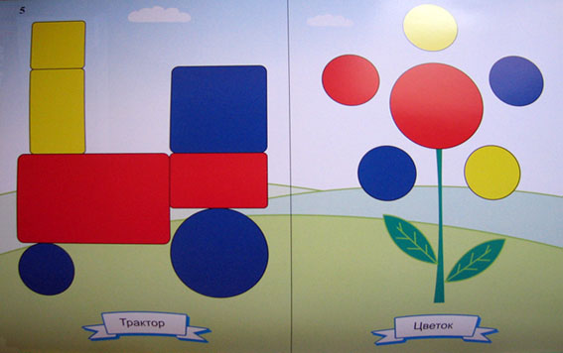
Игротехнику Дьенеша
«Логика и математика»

Slide 24
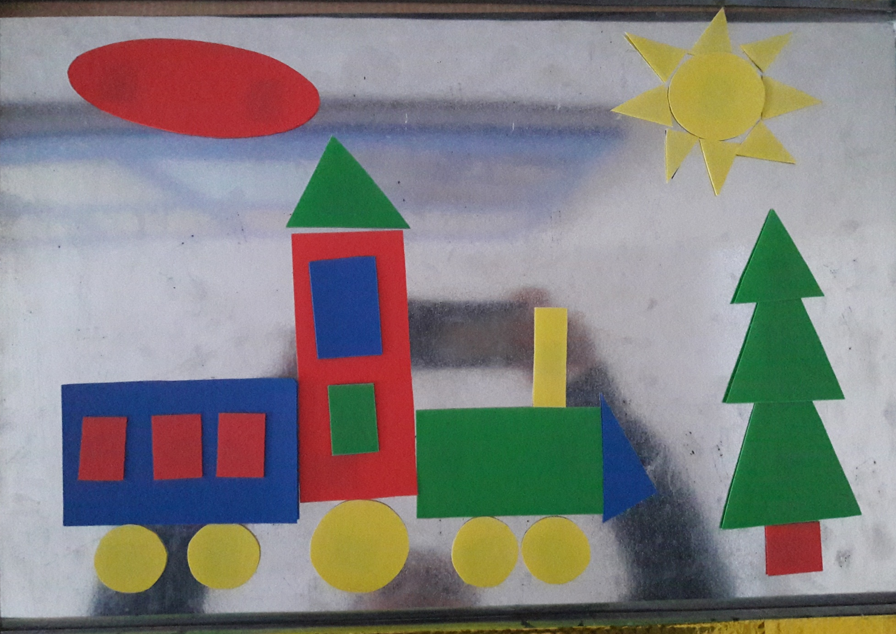

Slide 25
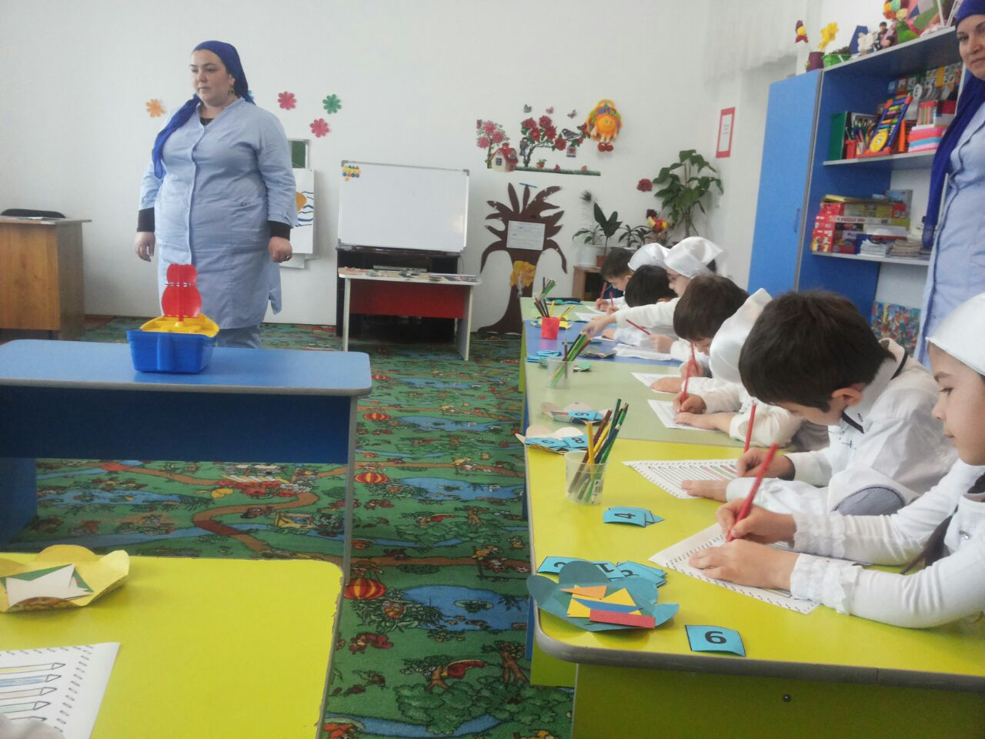
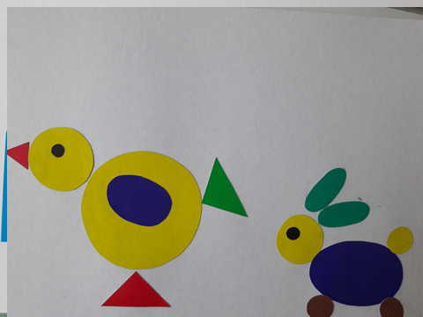
Игра «Собери фигуру»

Slide 26
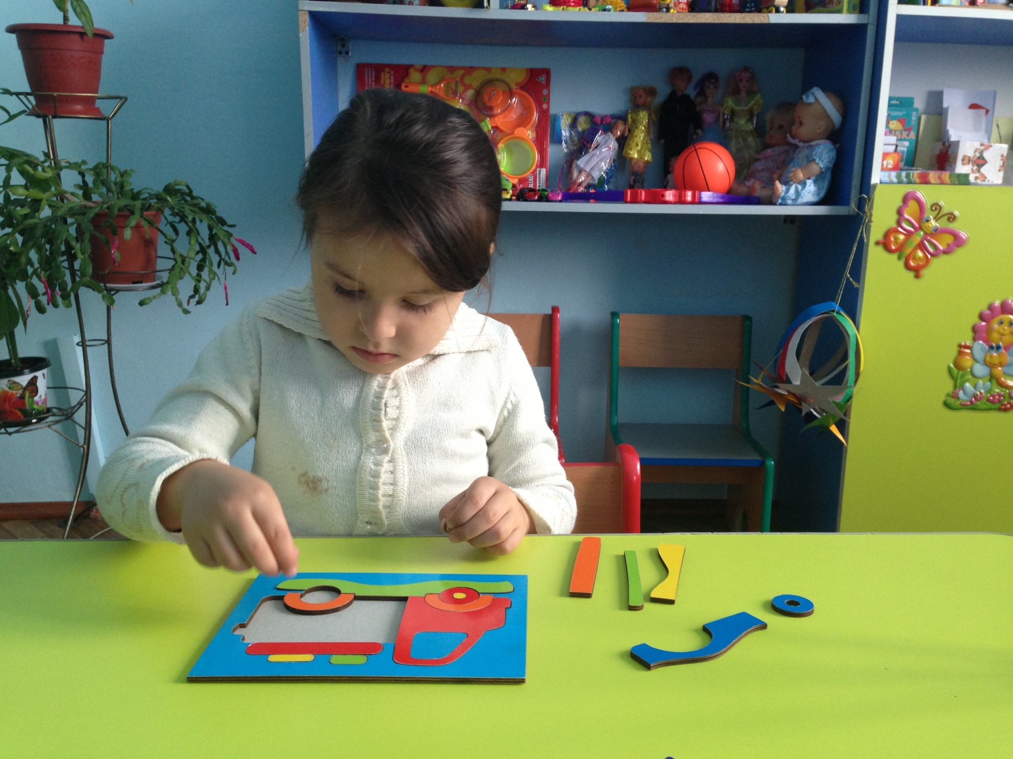

Slide 27
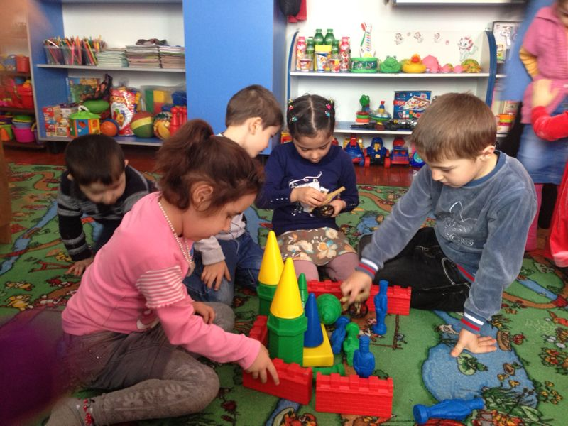

Slide 28
Приоритетное направление:
«Сохранение и укрепление
здоровья детей»

Slide 29
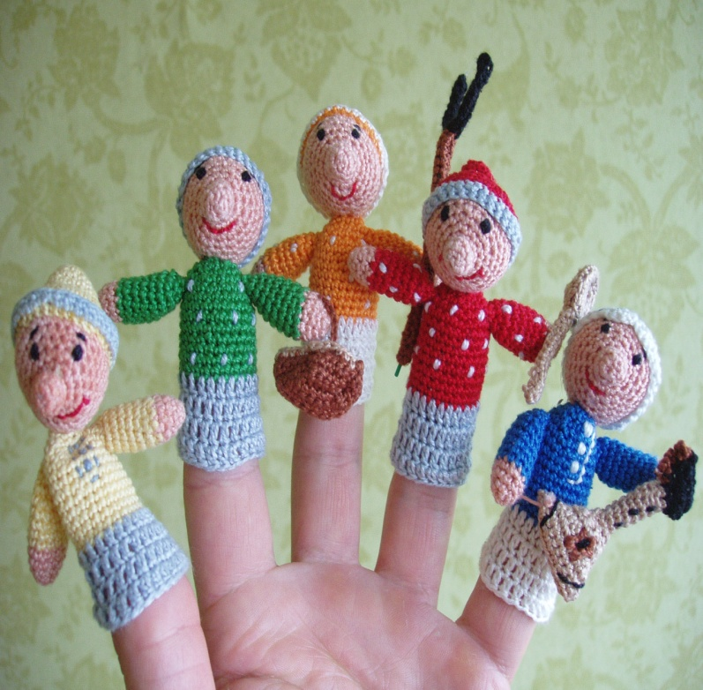
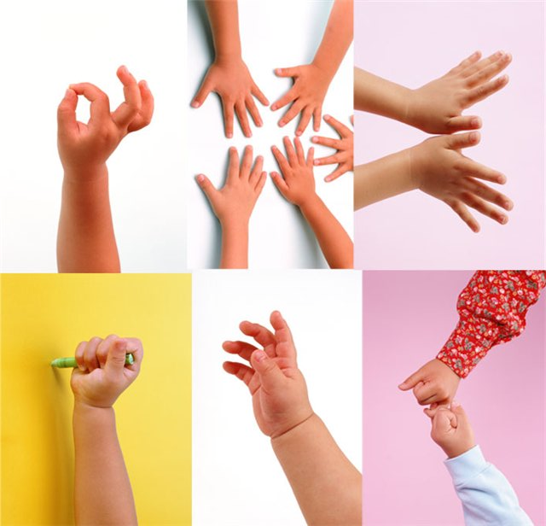
пальчиковая гимнастика,

Slide 30
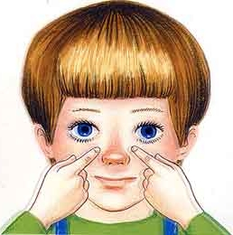
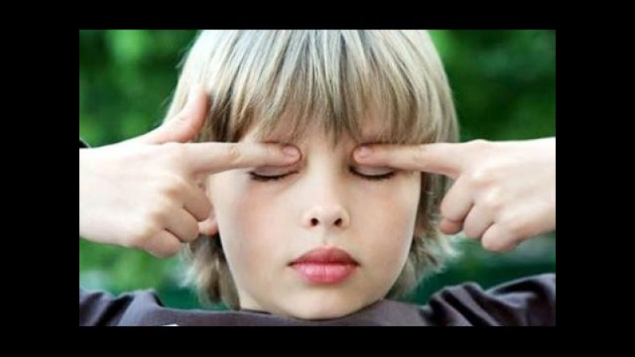
гимнастика для глаз,

Slide 31
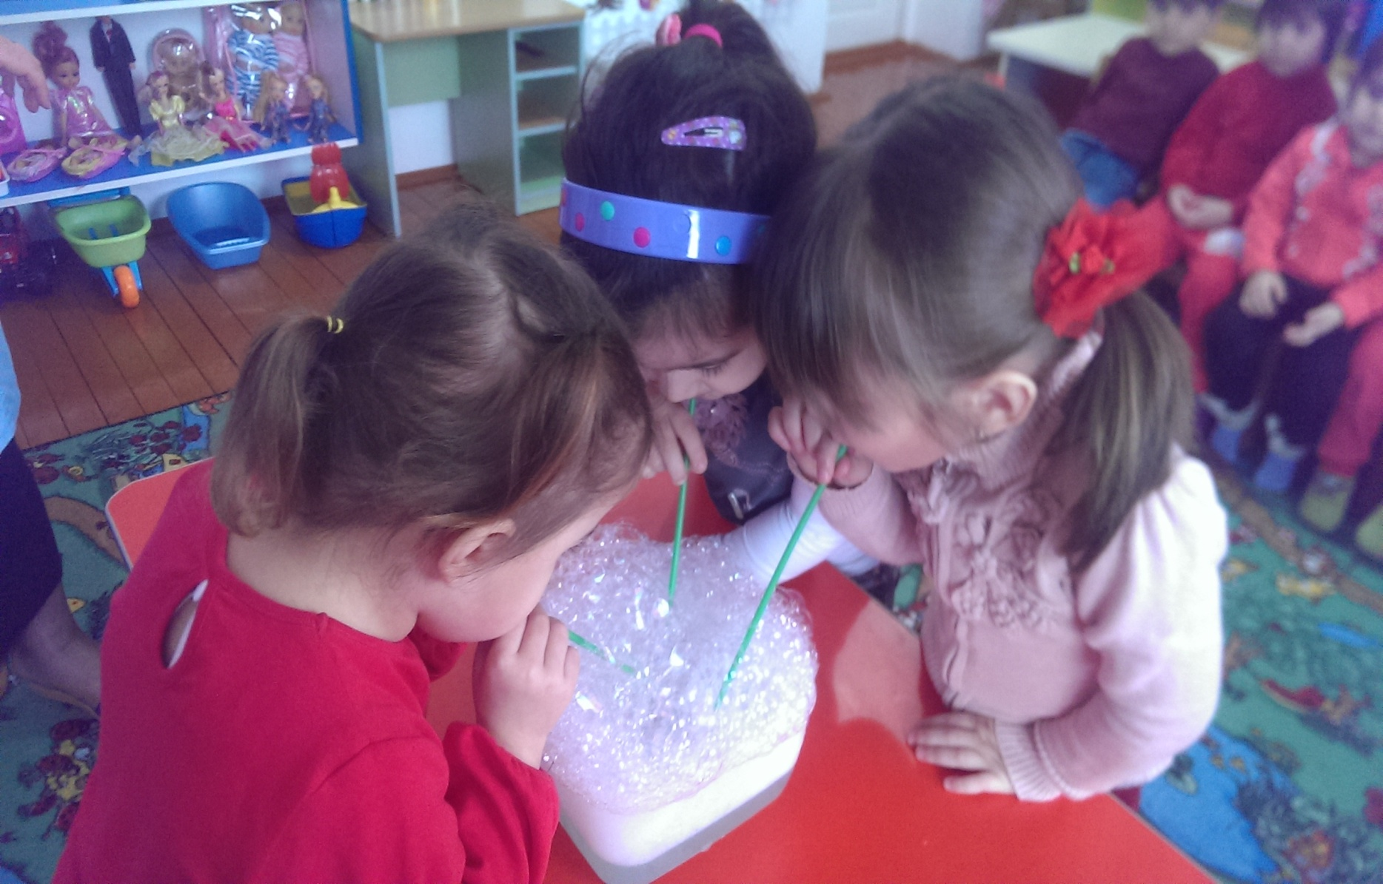
дыхательная гимнастика;

Slide 32
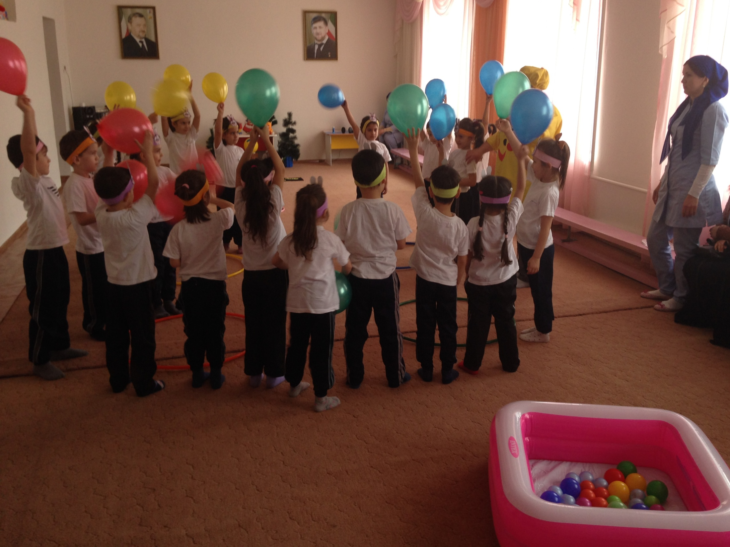
логоритмика

Slide 33
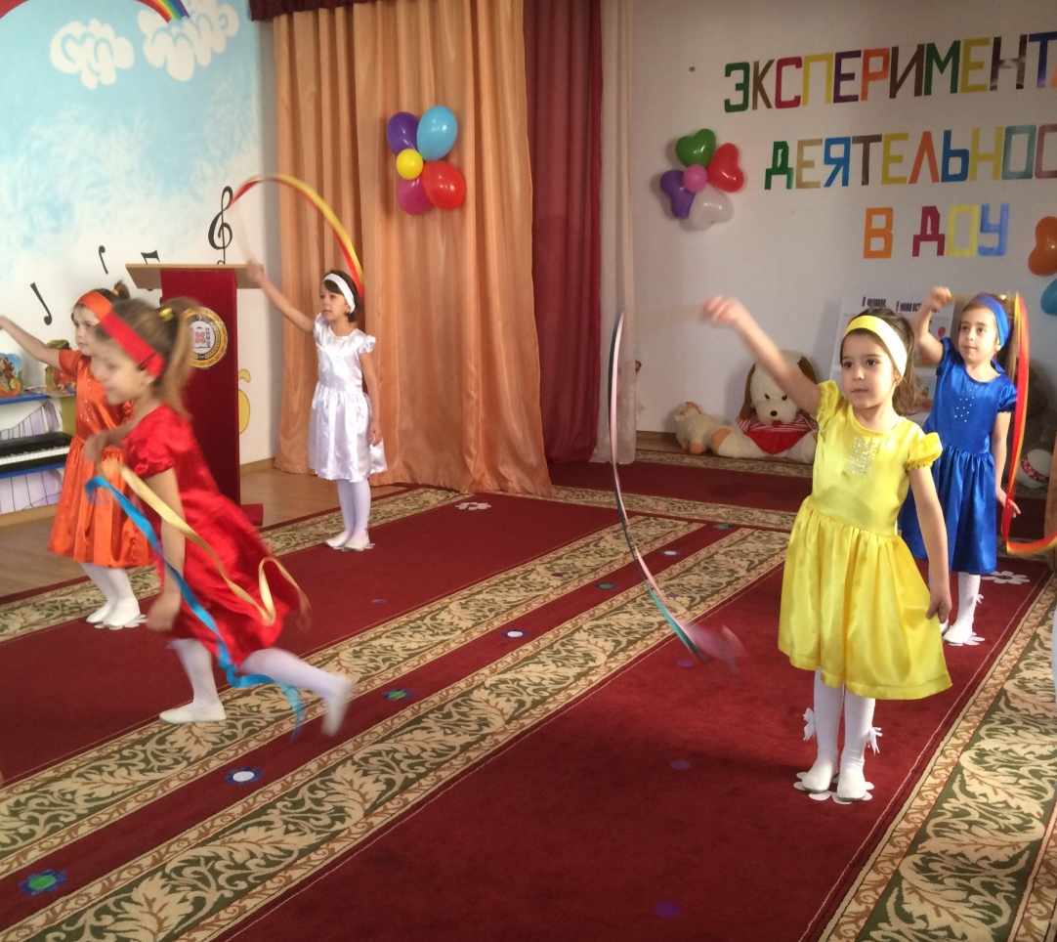
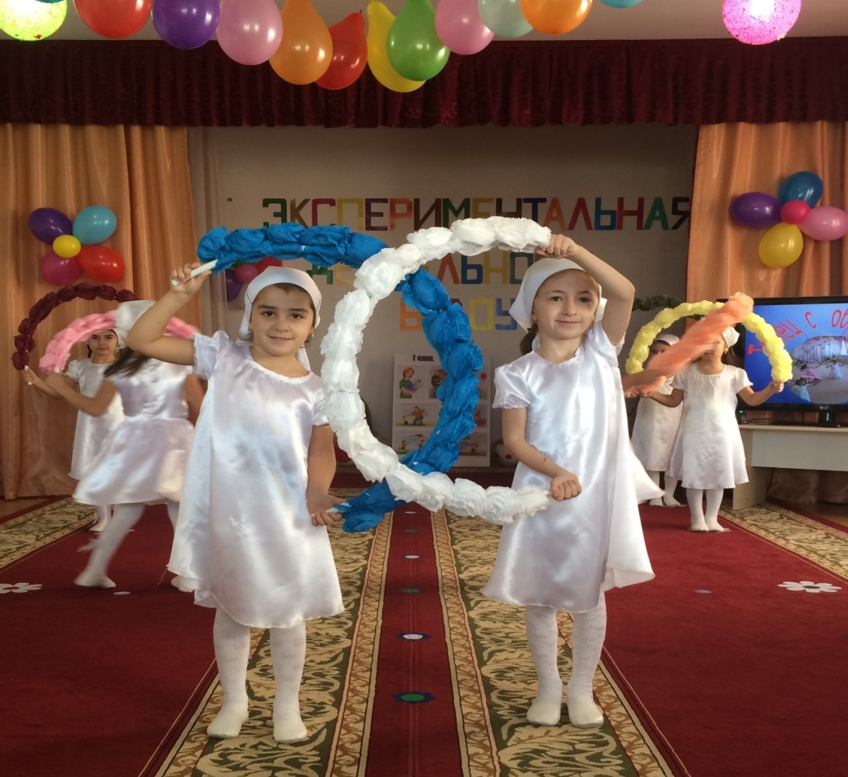
ритмопластика

Slide 34
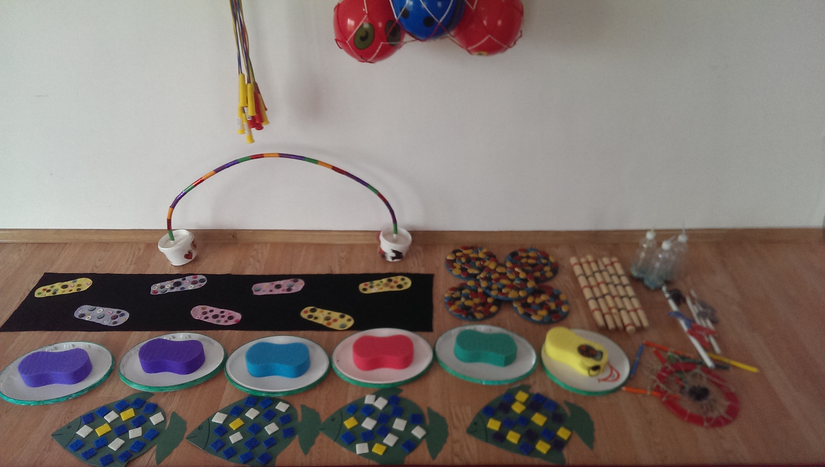
НЕТРАДИЦИОННЫЕ ЗДОРОВЬЕСБЕРЕГАЮЩИЕ ТЕХНОЛОГИИ

Slide 35
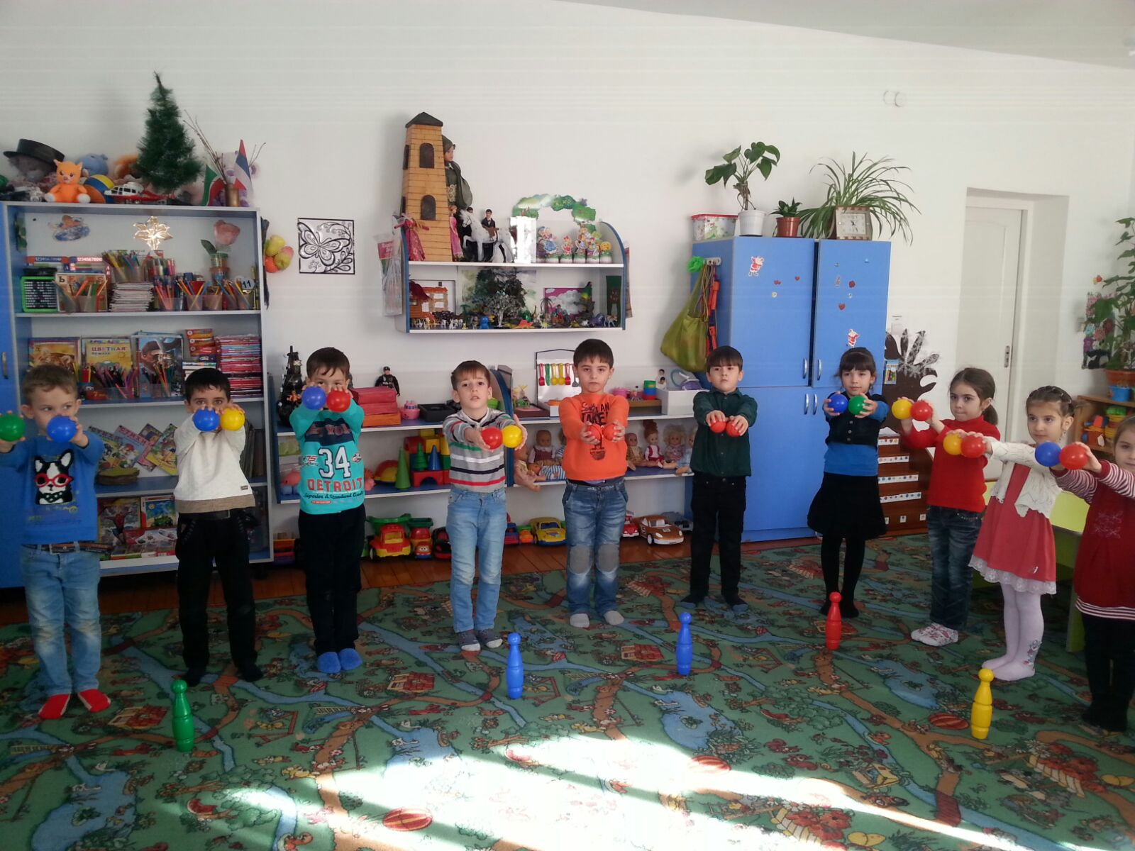

Slide 36
ПОДВИЖНЫЕ
ИГРЫ

Slide 37
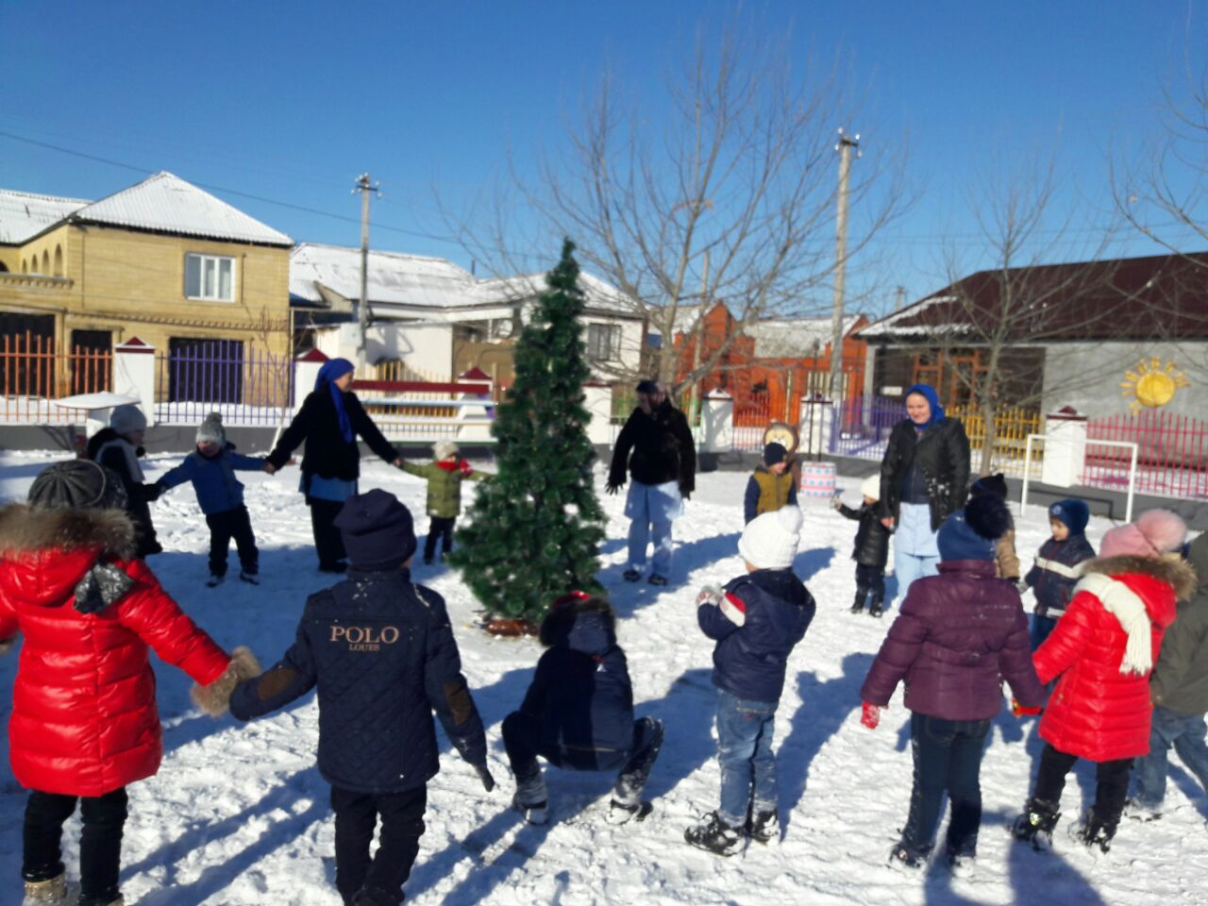

Slide 38
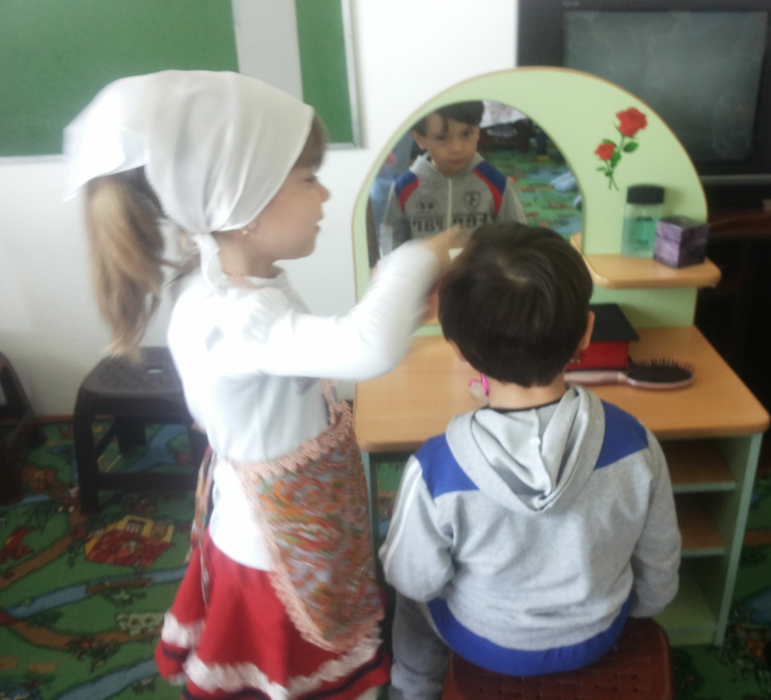
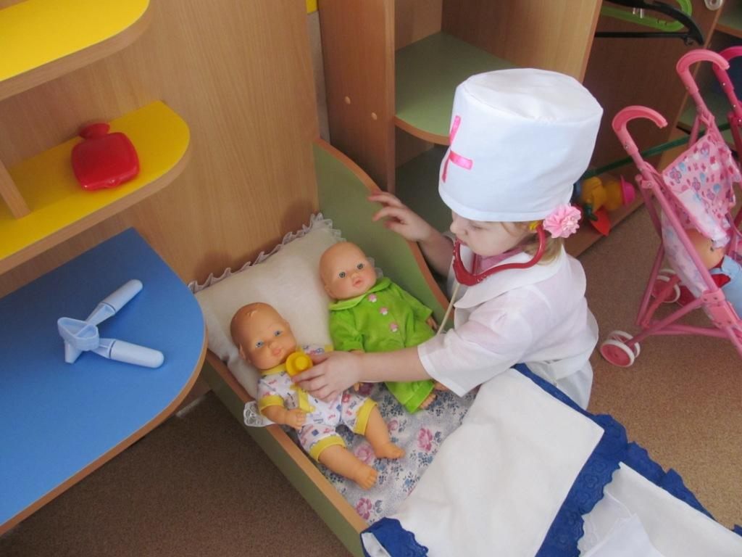
Сюжетно-ролевые игры

Slide 39
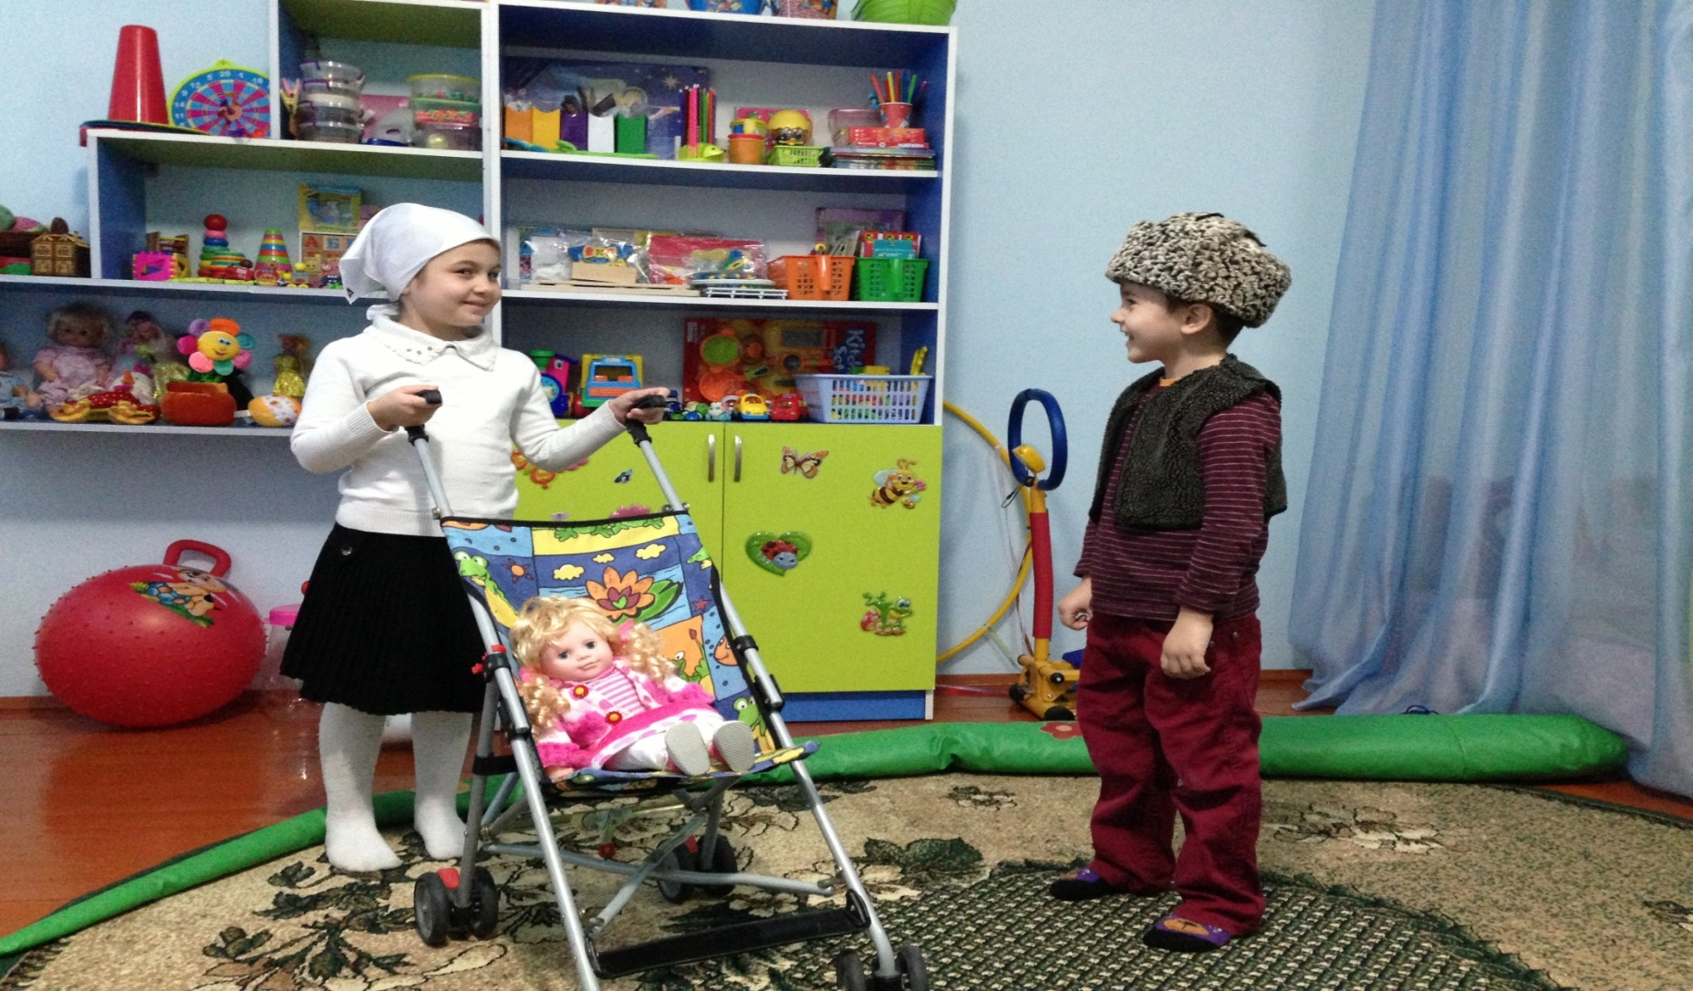
коммуникативные игры

Slide 40
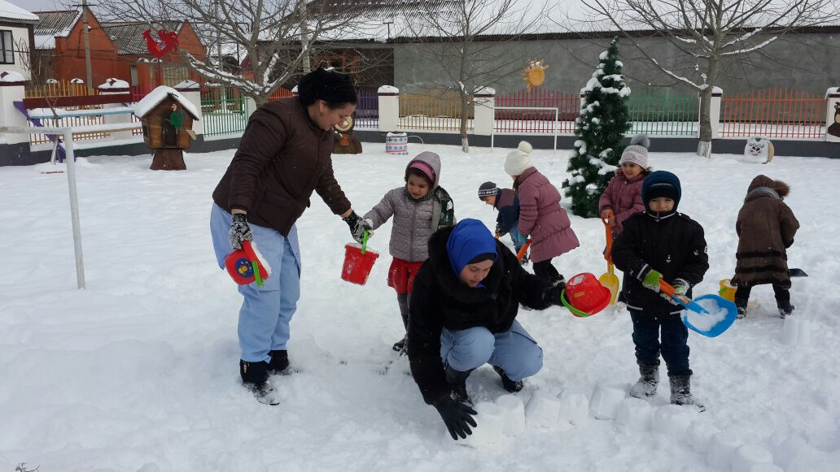

Slide 41
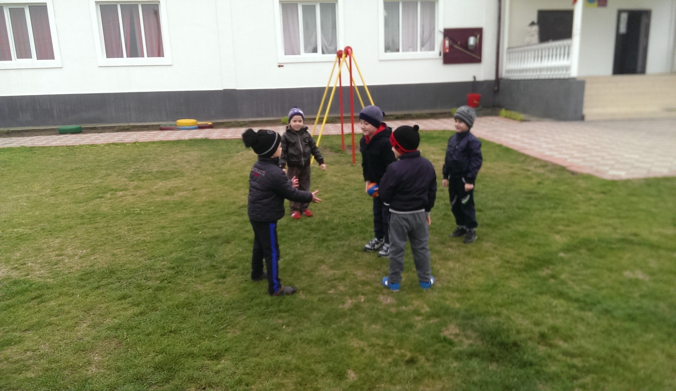
Народные игры:
«Кульнах ловзар», «Туьшах ловзар» - «Защитить свой дом»

Slide 42
подвижные
спортивные
игры

Slide 44
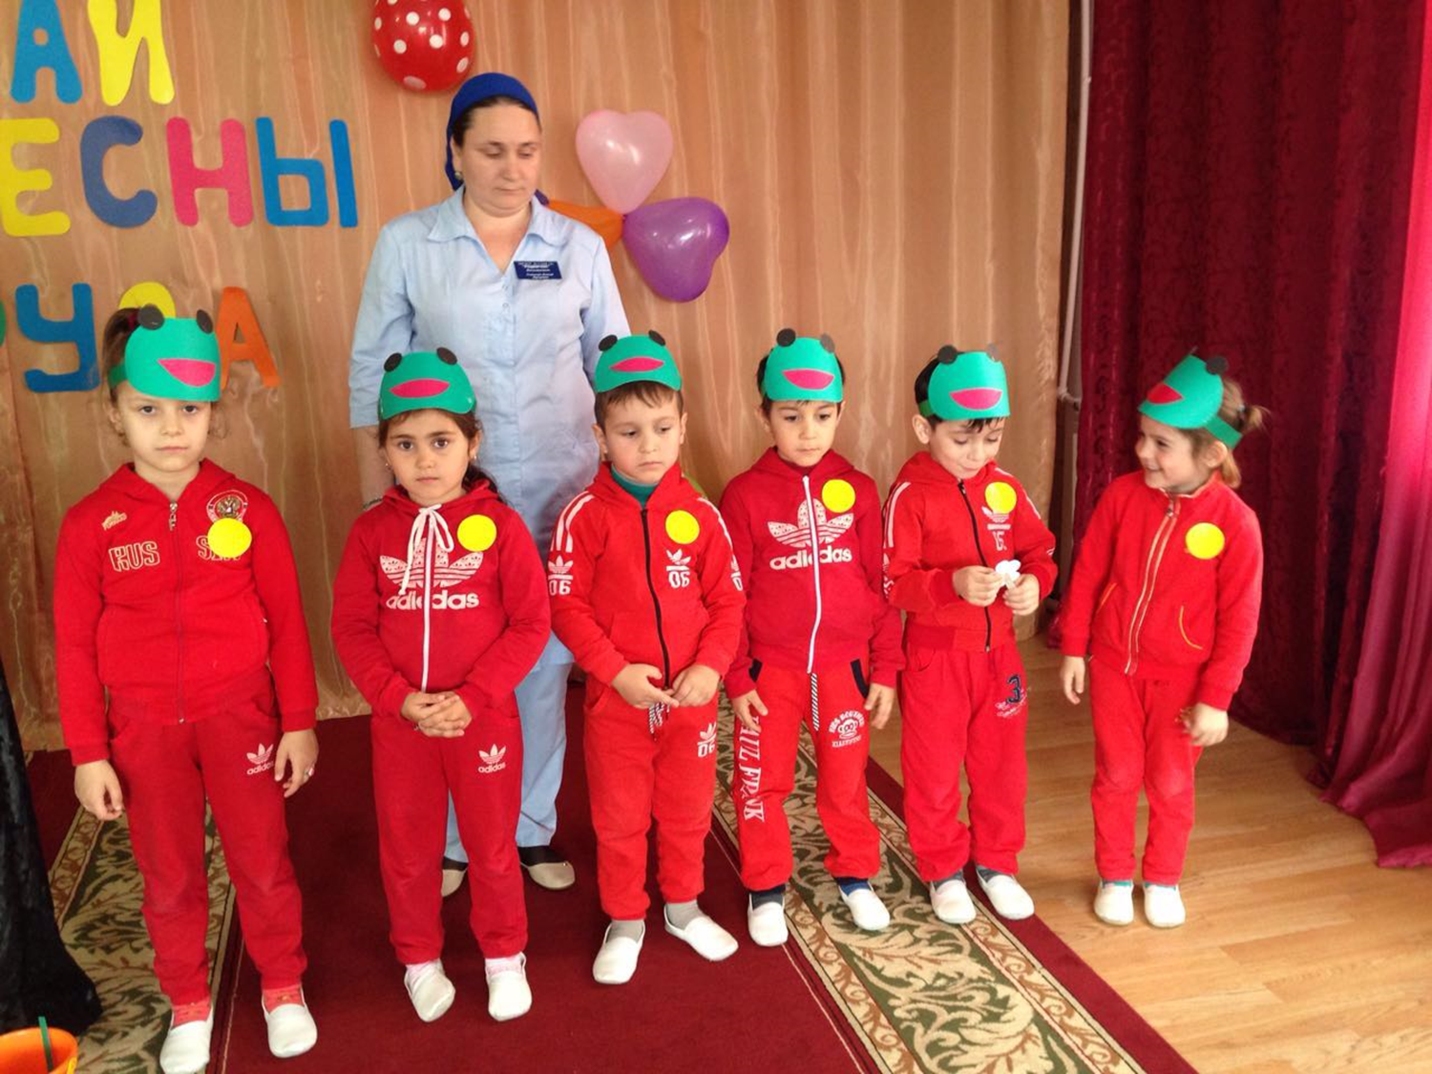

Slide 45
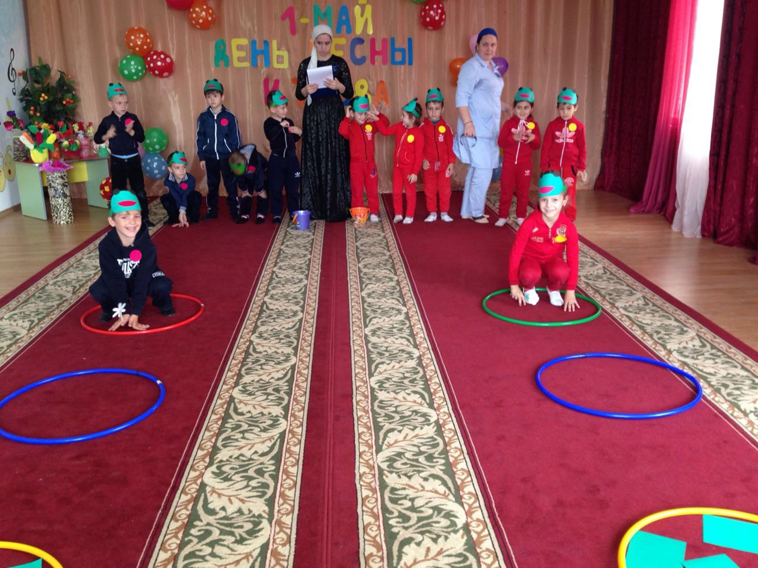

Slide 46
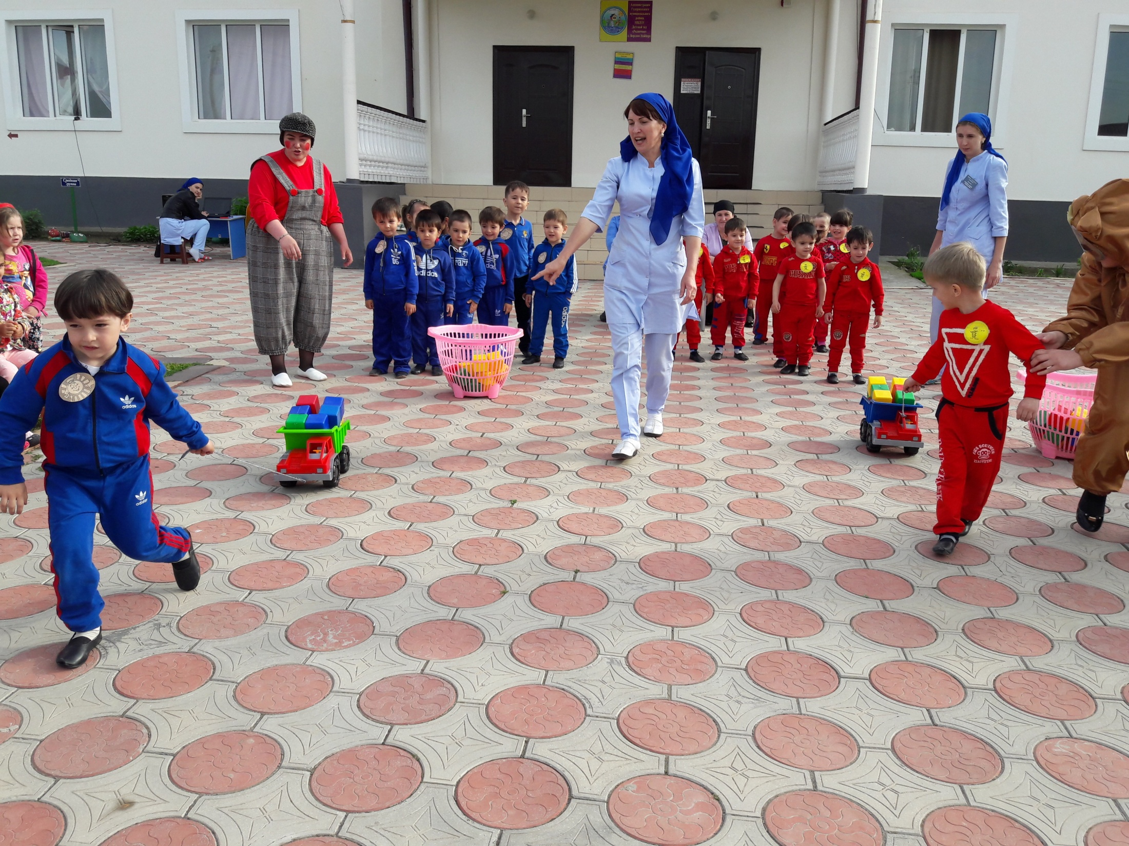

Slide 47
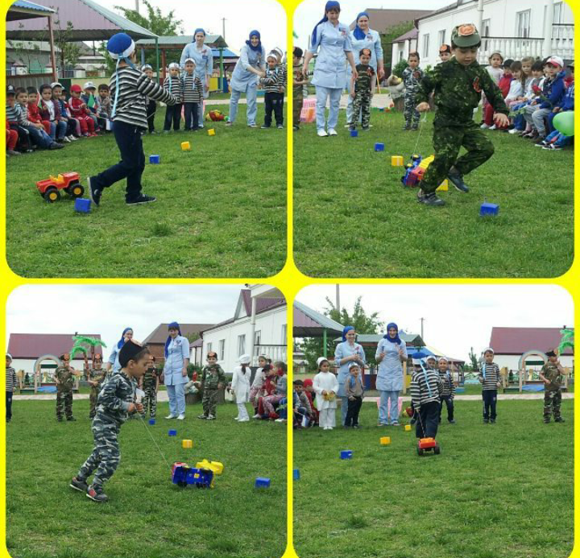

Slide 48
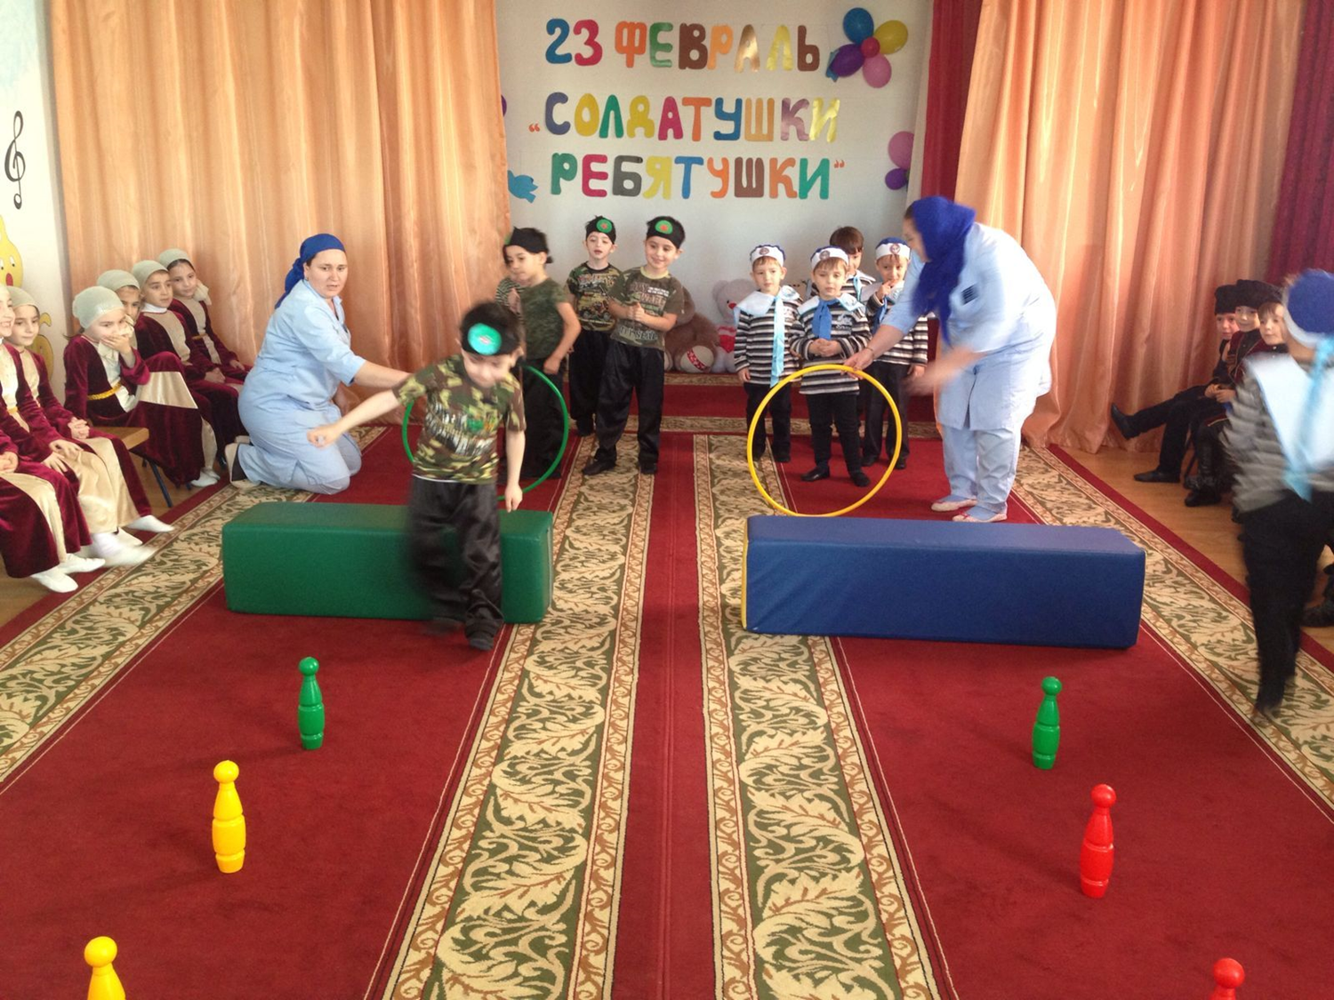

Slide 49
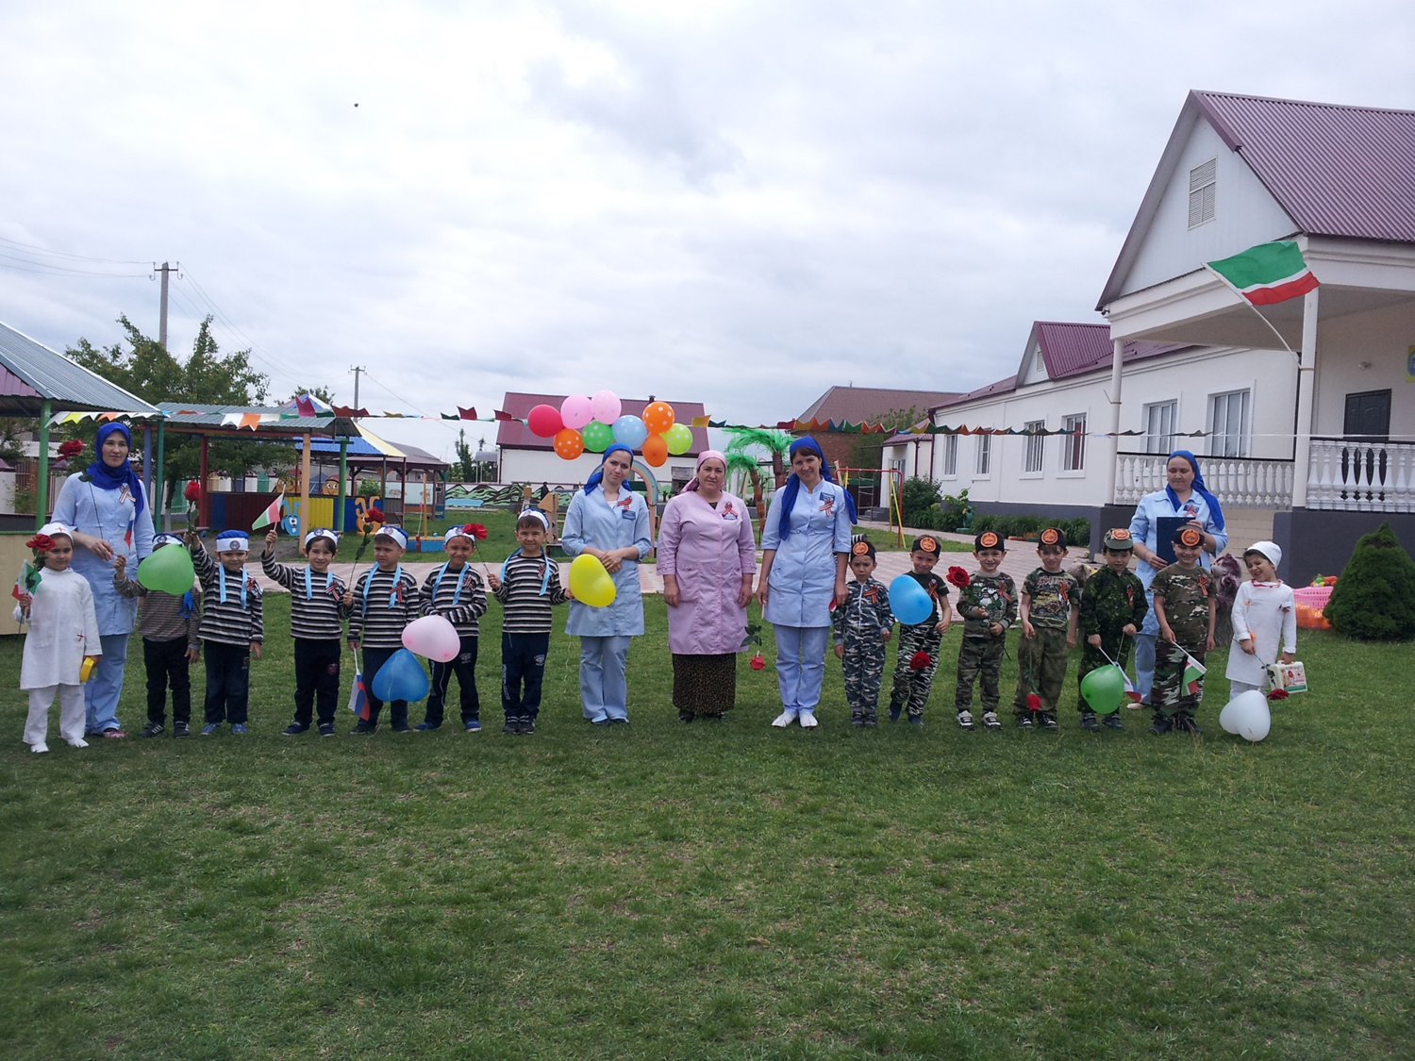

Slide 50
Художественно-творческое
развитие детей

Slide 51
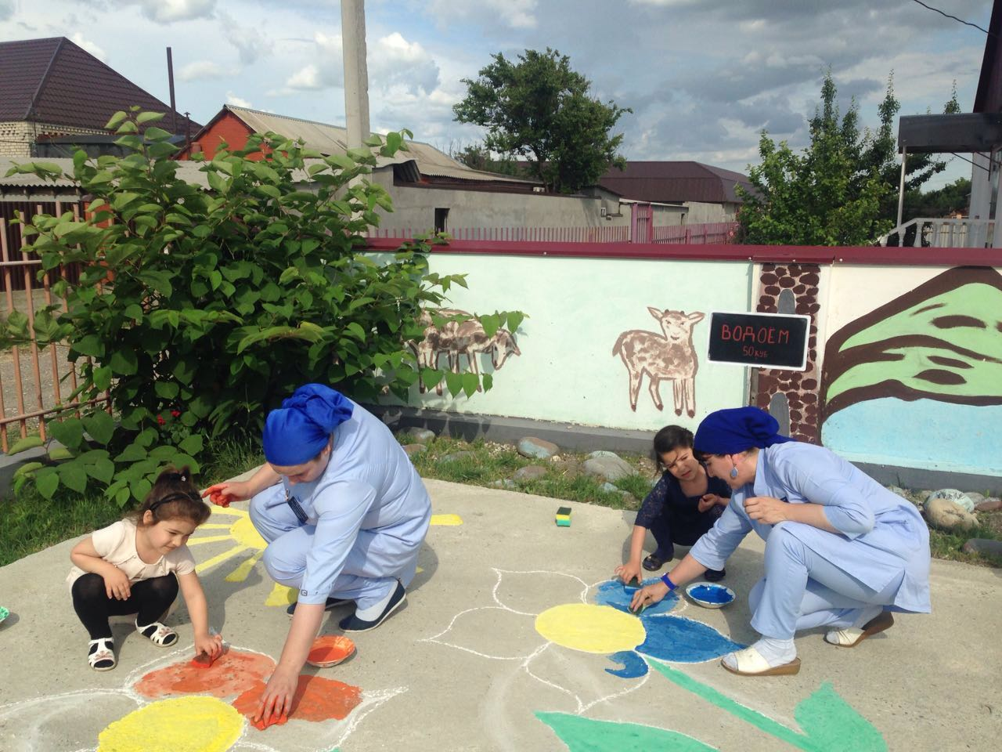
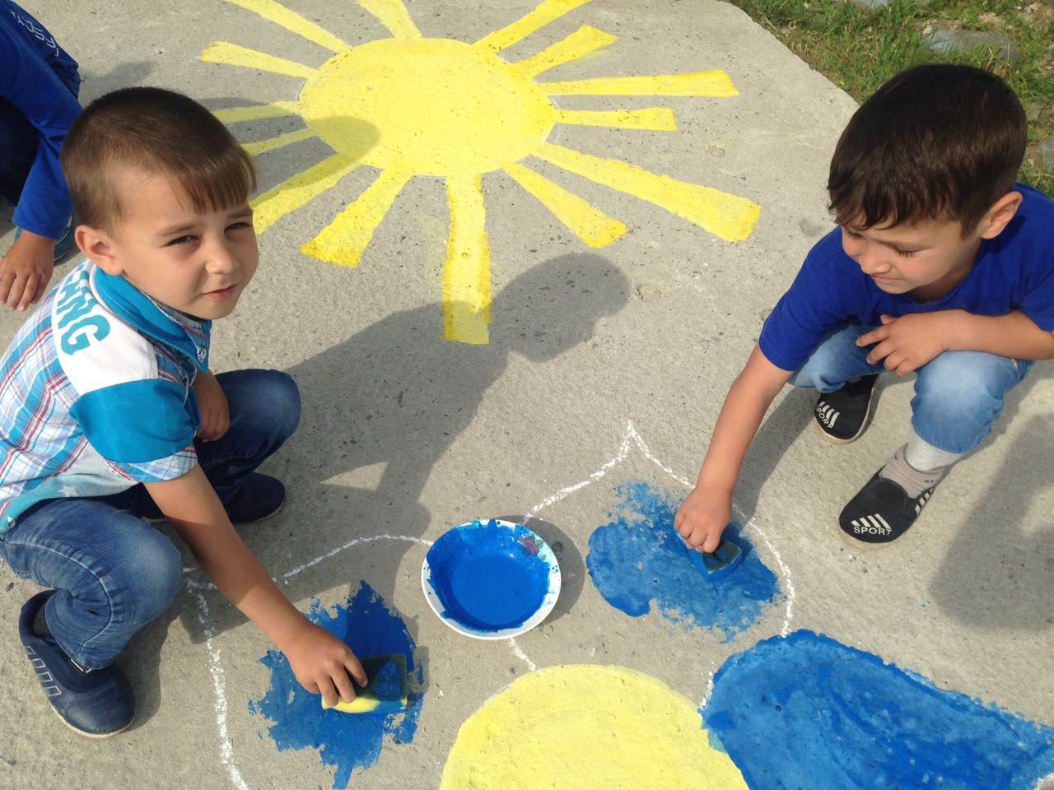
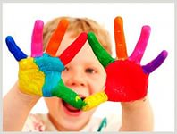
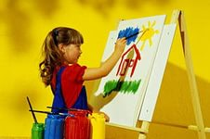
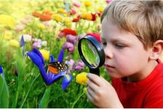

Slide 57
ОРГАНИЗАЦИОННО-ОБРАЗОВАТЕЛЬНАЯ ДЕЯТЕЛЬНОСТЬ С ДЕТЬМИ

Slide 59
.

Slide 60
РАБО ТА
С РОДИТЕЛЯМИ

Slide 61
Результаты усвоения
программного материала
УЧ.ГОДА | ВЫСОКИЙ | СРЕДНИЙ | НИЗКИЙ
2014-2015 | 2% | 68% | 30%
2015-2016 | 14% | 76% | 10%

Slide 64
УЧАСТИЕ
В МЕРОПРИЯТИЯХ

Slide 68
«Царь Султан», «Шут».

Slide 69
ДУХОВНО-НРАВСТВЕННОЕ
ВОСПИТАНИЕ
ДЕТЕЙ

